Slide 1
Vergleich von Zellausbreitungssystemen
Forschungsseminar – Martin Krockert, Robert Erzgräber

Slide 2
Inhaltsverzeichnis
Wiederholung
Was wollen wir erreichen?
Welche Parameter sind besonders interessant?
Wie schneiden die einzelnen Systeme unter Standardparametern ab?
Wie müsste CPM angepasst werden, um eine gleichwertige Geschwindigkeit zu erreichen?

Slide 3
Wiederholung
CPM – Morpheus
CA
GS

Slide 4
Was wollen wir erreichen?
Vergleich dreier Systeme
CA <-> GS <-> CPM
einfache Berechnung vs. Komplexität
Parametereinsatz

Slide 5
Welche Parameter sind interessant?
Notes:
Standardparameter müssen geklärt werden -> andere nur ansprechen, werden später genauer aufgegriffen

Slide 6

Welche Parameter sind interessant?
Morpheus
Einstellparameter:
$λ_{S}$
$λ_{V}$
ICC
Temperatur
...

Slide 7
Analyse

Slide 8
Analyse - Abweichungen

Slide 9



Analyse – Veränderliche $λ_{V}$
$λ_{V}$ = 0
$λ_{V}$ = 2
Notes:
links ein Bild was Lambda_V bzw. die anderen Parameter machen

Slide 10



Analyse – Veränderliche $λ_{S}$
$λ_{S}$ = 2
$λ_{S}$ = 0

Slide 11
Analyse – Veränderliche Temperatur
T= -2
T = 7

Slide 12
Analyse – Veränderliche ICC
ICC = 8
ICC = -24

Slide 13
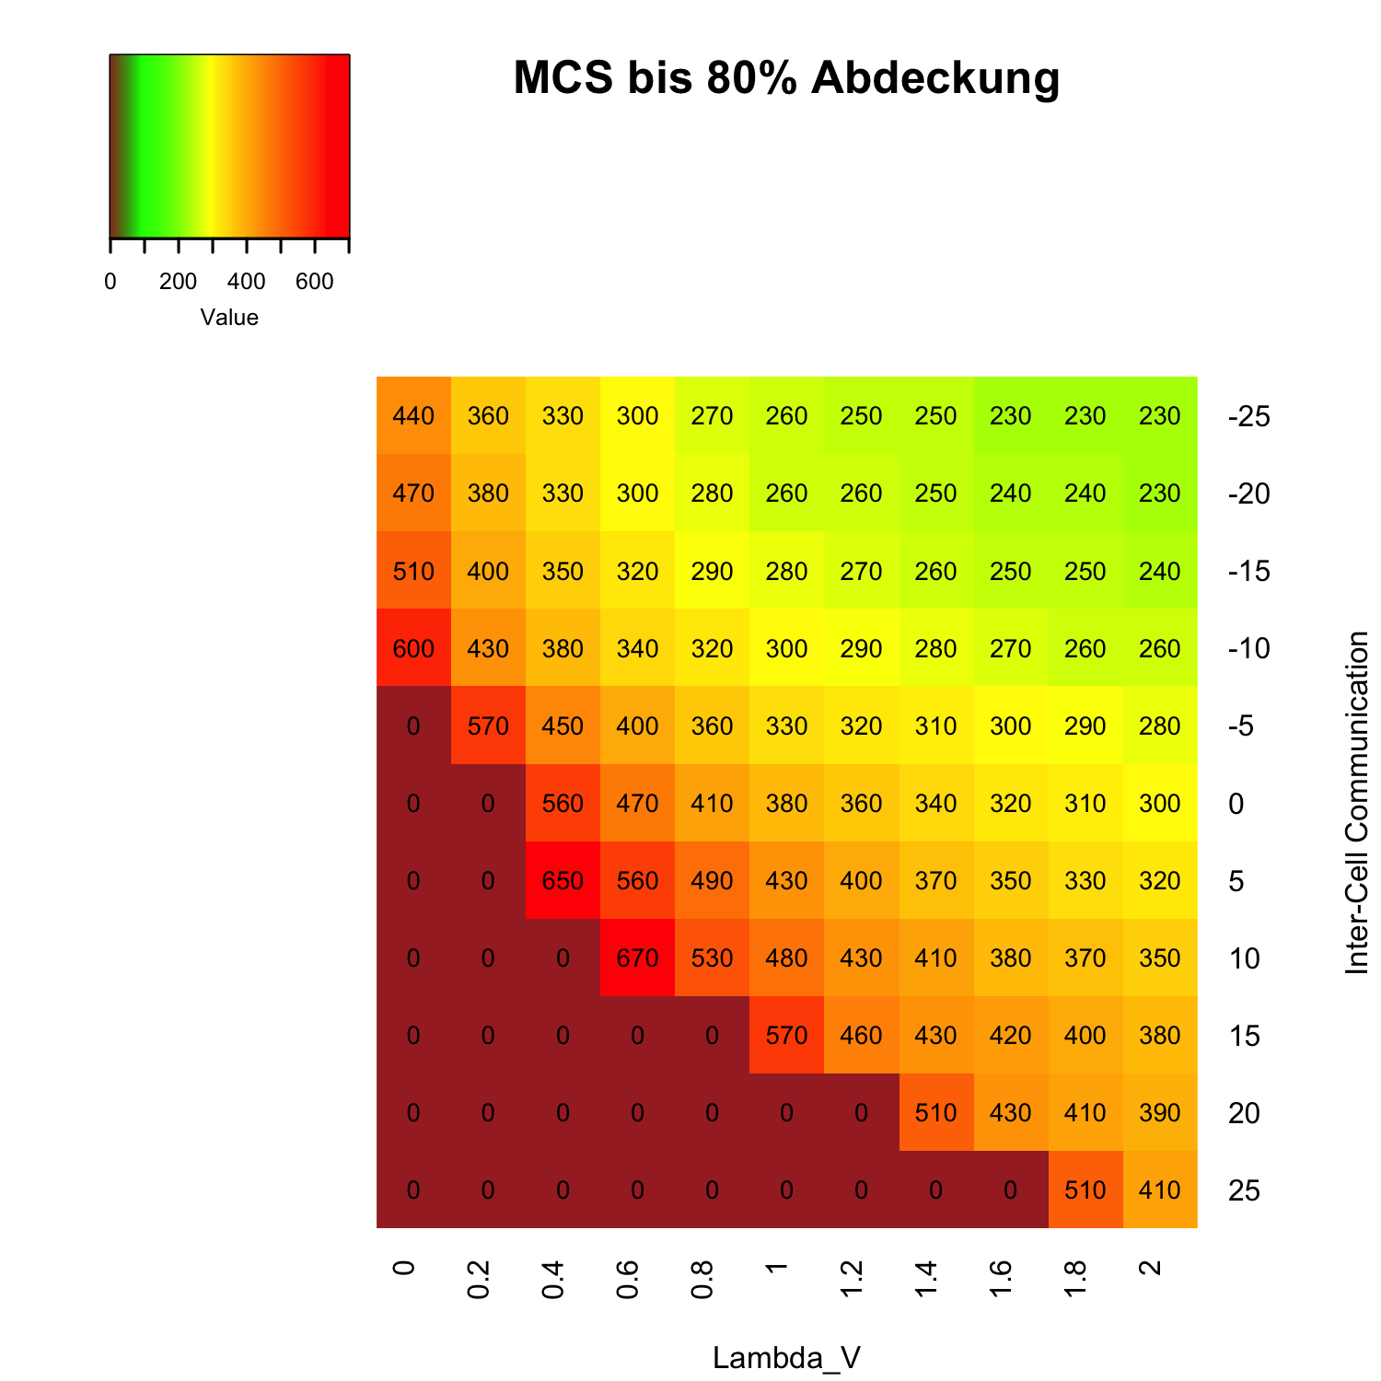
Analyse – Morpheus multiple Parameter

Slide 14
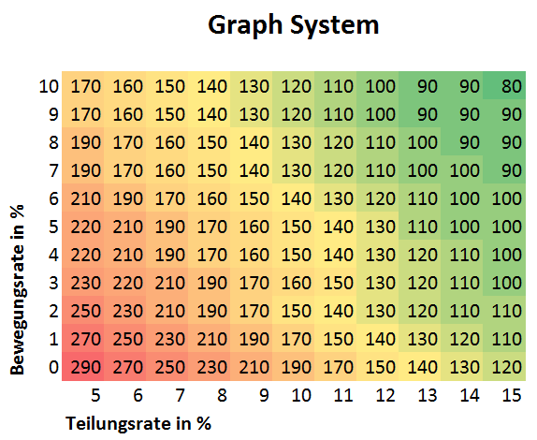
Analyse – GS mit Bewegung

Slide 15
Fazit
???

